Slide 1

数据挖掘
多文档自动摘要

Slide 2
1 DUC数据简介
Document Understanding Conference是由美国国家标准与技术研究所（National Institute of Standards and Technology， NIST）组织的旨在促进文本摘要自动化（Automatic Text Summarization ） 技术发展的年会。
我们采用DUC2004任务2的数据集作为实验的数据集。该数据集包含待摘要的文档集以及每个主题类文档的专家摘要。DUC数据集包含50个主题类，每个主题下包含10篇文档。对于每一个主题类的文档集，数据集提供了4个不同的专家摘要作为评判标准。

Slide 3
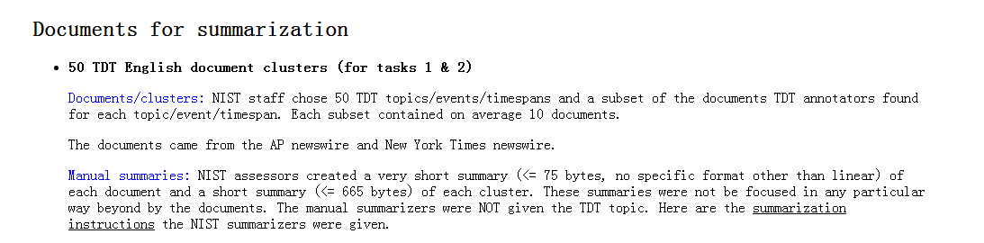
1 DUC数据简介-DUC2004任务2

Slide 4
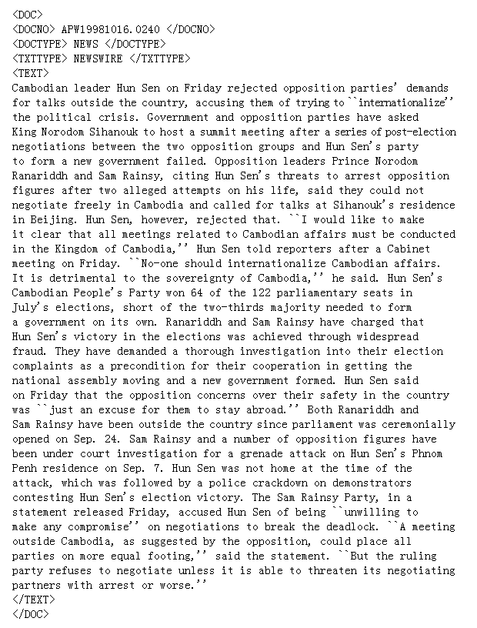
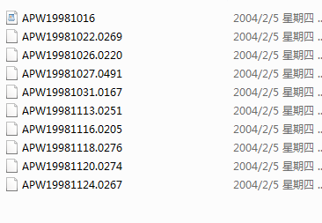
1 DUC数据简介-DUC2004数据集

Slide 5
2 DUC数据预处理
句子切分
去除停用词
单词词干化（https://tartarus.org/martin/PorterStemmer/）

Slide 6
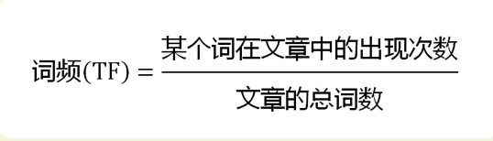
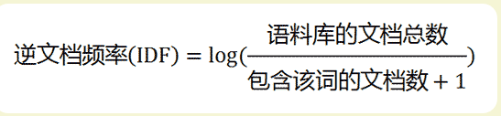

3 DUC文本数据转化为数值型数据
TFIDF

Slide 7
3 DUC文本数据转化为数值型数据
TFIDF举例
假如一篇文件的总词语数是100个，而词语“母牛”出现了3次，那么“母牛”一词在该文件中的词频就是3/100=0.03。一个计算文件频率 (DF) 的方法是测定有多少份文件出现过“母牛”一词，然后除以文件集里包含的文件总数。所以，如果“母牛”一词在1,000份文件出现过，而文件总数是10,000,000份的话，其逆向文件频率就是 log(10,000,000 / 1,000)=4。最后的TF-IDF的分数为0.03 * 4=0.12。

Slide 8
3 DUC文本数据转化为数值型数据
TFIDF举例
假如一篇文件的总词语数是100个，而词语“母牛”出现了3次，那么“母牛”一词在该文件中的词频就是3/100=0.03。一个计算文件频率 (DF) 的方法是测定有多少份文件出现过“母牛”一词，然后除以文件集里包含的文件总数。所以，如果“母牛”一词在1,000份文件出现过，而文件总数是10,000,000份的话，其逆向文件频率就是 log(10,000,000 / 1,000)=4。最后的TF-IDF的分数为0.03 * 4=0.12。

Slide 9
4 构建句子-词语矩阵
句子-词语矩阵
矩阵中，每一行表示一个句子；
每一列表示一个词语；
矩阵中的元素表示该词语的TFIDF值

Slide 10
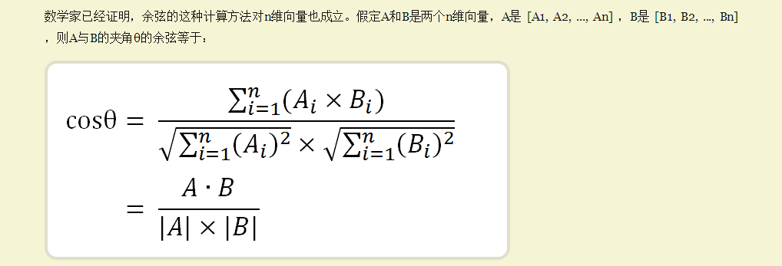
5 计算相似度
余弦相似度
构建句子相似度矩阵

Slide 11
6 句子排序
Topic中的10个文档，看作是一个长句子
切分好的每个短句子和长句子进行cosine相似度计算
句子按照相似度分值，从大到小进行排序

Slide 12
7 冗余控制及摘要生成
选取相似度分值最高的一个句子，作为s₁
分值第二高的句子，首先跟第一个句子进行相似度比较，只有当相似度小于某个阈值后，再将其放入摘要集合中
也就是说，每选一个摘要句，需要和摘要集中的所有句子进行相似度比较，只有当相似度小于某个阈值的句子才能选入摘要集合
重复上述步骤，直到摘要集合中的词语数达到665bytes，算法终止。
摘要集合中的句子即为计算机生成的摘要结果。

Slide 13
8 摘要性能评测
在自动文摘发展的这几十年中，有许多评测方法被提出来，其中基于召回率的评测标准（Recall-OrientedUnderstudy for Gisting
Evaluation，ROUGE）被公认为最可靠和最稳定的评测方法，需要指出的是，ROUGE 自2004 年提出就被DUC 作为官方评测方法。

Slide 14
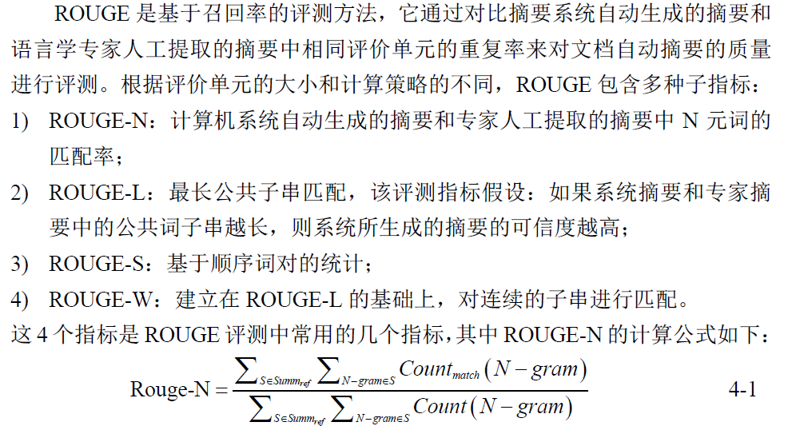
9 摘要性能评测方法ROUGE

Slide 15
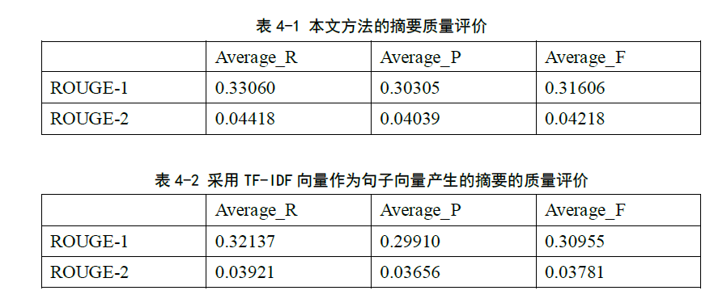
10 摘要性能评测结果
其中Average_R是召回率的平均值，Average_P是准确率的平均值，Average_F是F-值的平均值。

Slide 16
11 Baseline方法
依次抽取10个文档中，每个文档的第一句话，组成摘要。

Slide 17
12 改进方法1
将切分后的句子进行聚类形成k个簇，
将各个簇看成一个句子
句子重要性度量
计算各个簇ci和簇中包含的句子sj之间的余弦相似度
计算各个簇ci和整个topic之间的余弦相似度

Slide 18
12 改进方法1
句子排序
对每个簇ci中的句子sj，按照相似度分值的大小进行排序
对每个簇ci，按照余弦相似度的大小进行排序
从排序最高的簇到排序最低的簇，依次选取每个簇的排序最高句子
一轮过后，再从排序最高的簇到排序最低的簇，依次选取每个簇的排序次高句子

Slide 19
13 改进方法2
数据预处理
将数据集中的文档按照“.”切分为句子
将句子表示为句子向量（sentence2vec）
计算句子的相似度
构建相似度矩阵
对句子排序
生成摘要

Slide 20
The End

